Slide 1
Noire-Photo-Collection
SFL Technologies:
-Perák Attila
-Kabai Zsombor
-Haberle Tamás

Slide 2
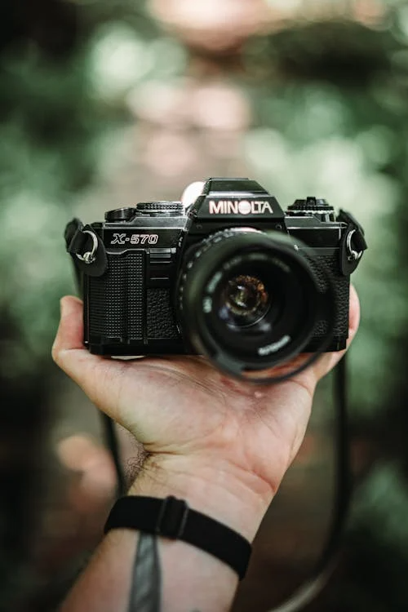
Feladat leírása, célja
Kinek szól? -> Fotózás szerelmeseinek
Építő kritikák
Cél: Jó/kedves fotós közösség
Insta/Pinterest keveréke, de szakmai (pl.: kamera típusa, objektív típusa, rekeszérték)
Tanulás/Fejlődés
Kezdők/Profik
Igazi ugródeszka az fotósoknak

Slide 3






Felhasznált szoftverek
GitHub Desktop
Visual Studio Code
phpMyAdmin
XAMPP
Microsoft Word
Figma
Microsoft Teams
Discrod
Trello

Slide 4
Munkafelosztás
Perák Attila: Backend, Bug fix
Kabai Zsombor: Adatbázis, Dokumentáció vezetése, Tesztelés
Haberle Tamás: Nézetek megtervezése
Egész csapat: Segítség egymásnak, Frontend

Slide 5
Adatbázis
Felelős: Kabai Zsombor

Slide 6
Normalizálás
Kiindulás:
Felhasználók
Képek
Kommentek
Kedvelések (vote-ok)
Követések
Tagek
Notes:
Az adatbázis egy fotómegosztó rendszer adatait kezeli

Slide 7
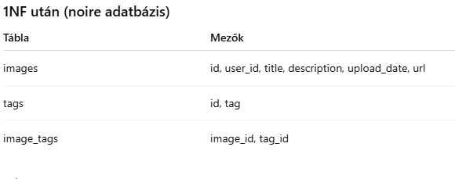
Normalizálás
1. Normálforma (1NF)
Atomicitás
Egyedi oszlopnevek
Azonos adattípus
Egyedi sorok
Sorrendtől független
Notes:
1NF: nincs ismétlődő oszlop vagy lista egy mezőben, minden rekord egyértelműen azonosítható

Slide 8
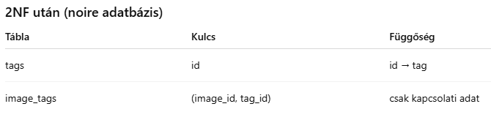
Normalizálás
2. Normálforma (2NF)
Megfelel 1NF-nek
Nincs részleges függőség
Notes:
Minden nem-kulcs attribútum teljesen függ az elsődleges kulcstól

Slide 9
Normalizálás
3. Normálforma (3NF)
Megfelel a 2NF-nek
Nincs tranzitív függőség
Notes:
nem-kulcs mezők nem függnek egymástól

Slide 10
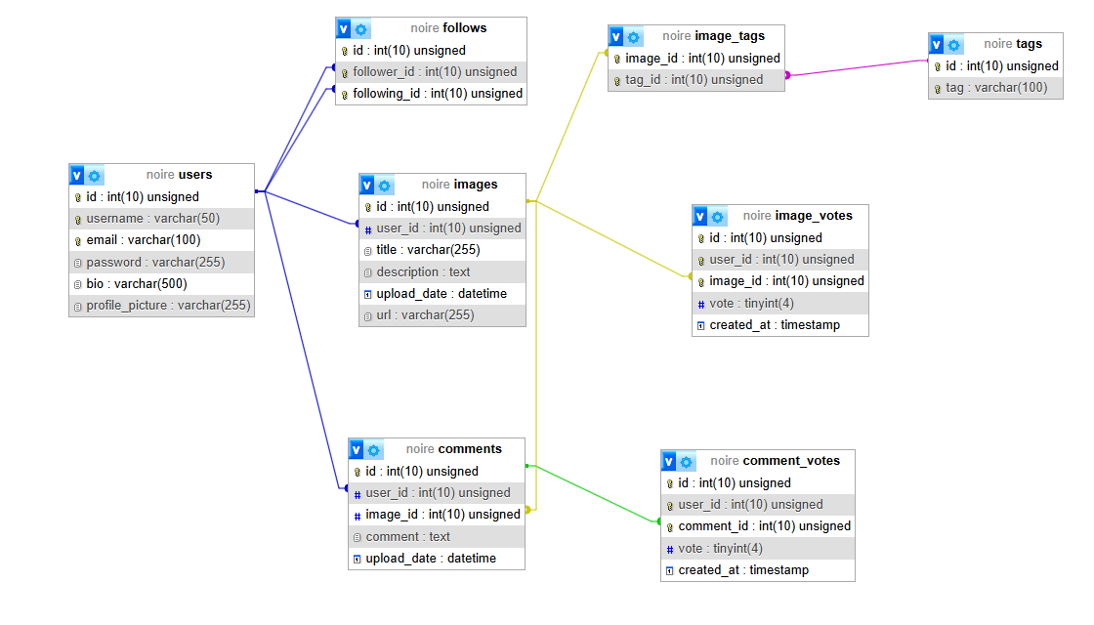
Végleges adatbázis(3NF)

Slide 11
Nézet
Felelős: Haberle Tamás

Slide 12
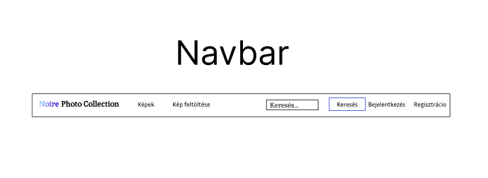
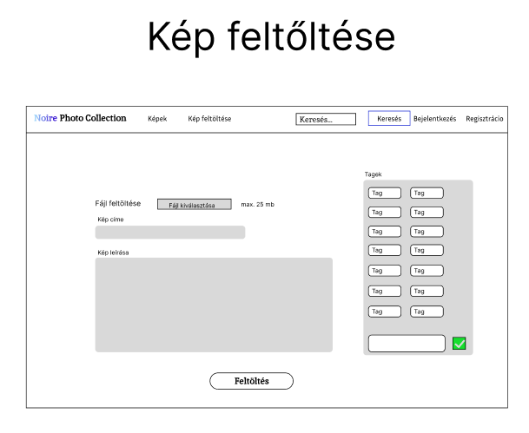
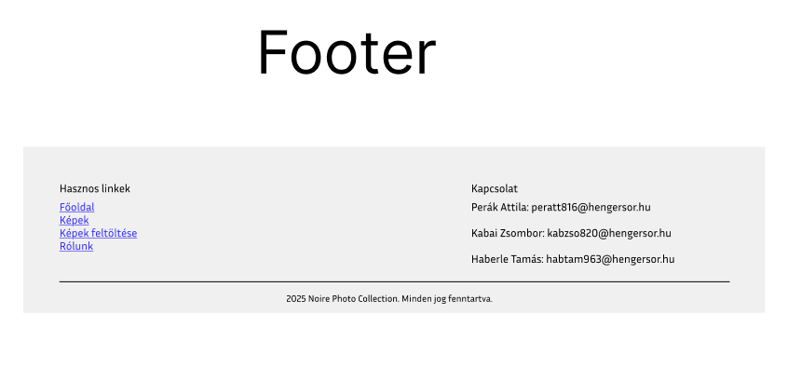
Tervezés

Slide 13
Backend
Felelős: Perák Attila

Slide 14
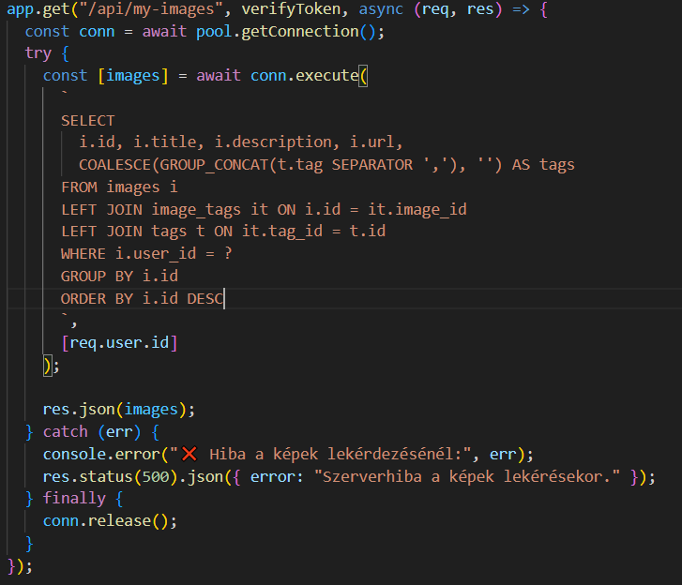
API-k
Nodejs
Feltöltés, vote, követés
Rendszer
Adatbázis-frontend
kommunikáció

Slide 15
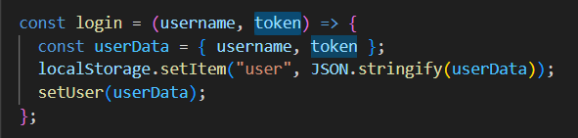
JWT token rendszer
Gyors, megbízható
Időkorlátos

Slide 16
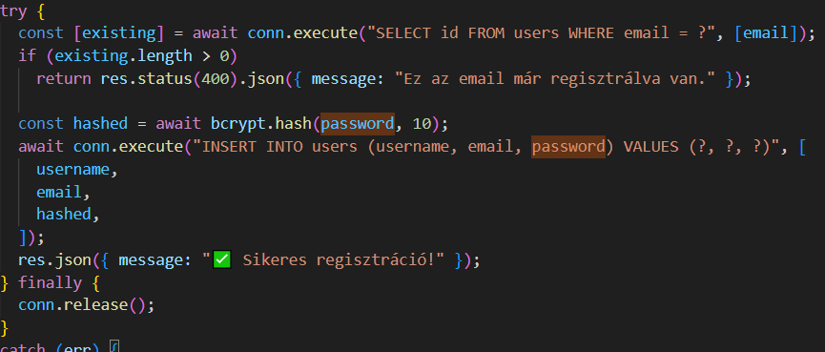
Jelszavak: bcrypt hashelés
Bruteforce védelem
Ipari standard
10-es faktort
használunk

Slide 17
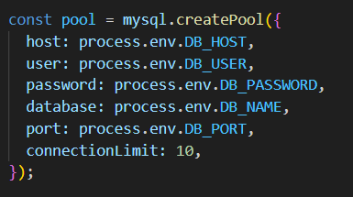
ENV rendszer
Adatbázis-adatok tárolása
Biztonságos
Tisztább kód

Slide 18
Frontend
Felelős: SFL Technologies csapat minden tagja

Slide 19
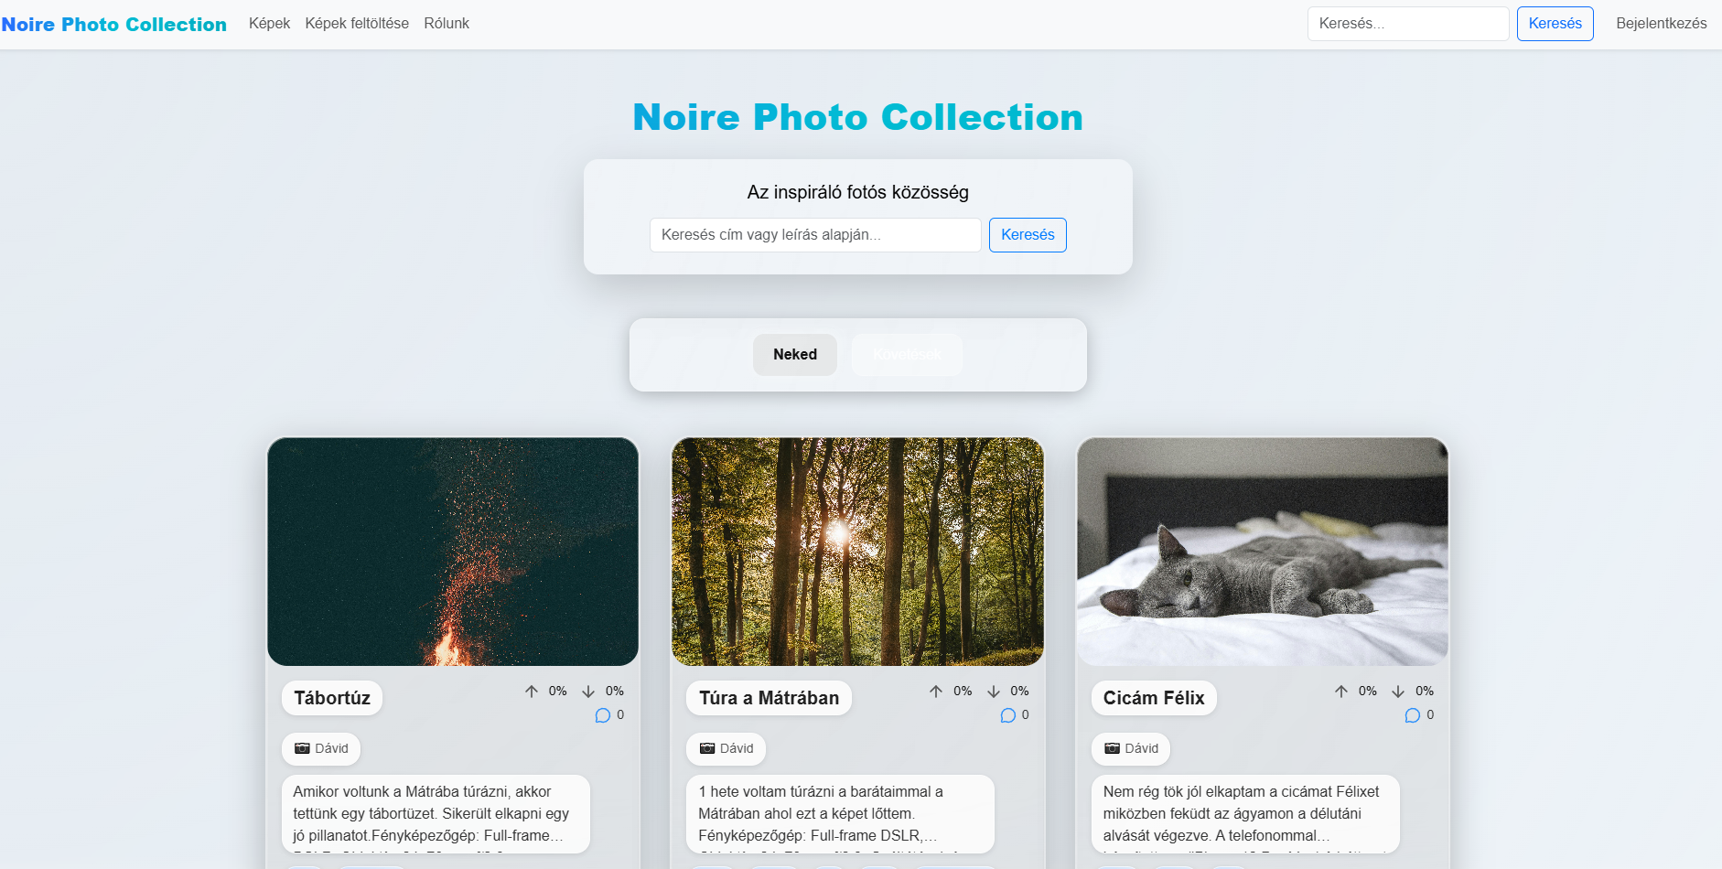
Főoldal

Slide 20
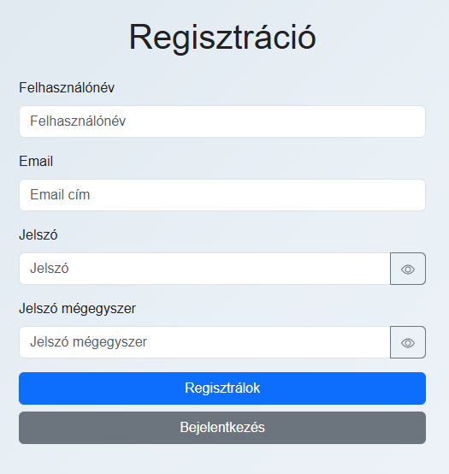
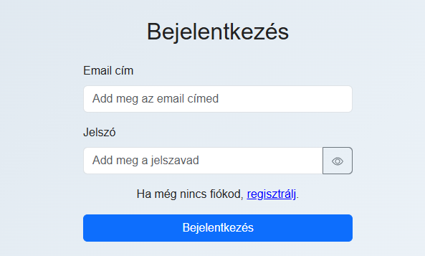
Bejelentkezés/Regisztráció

Slide 21
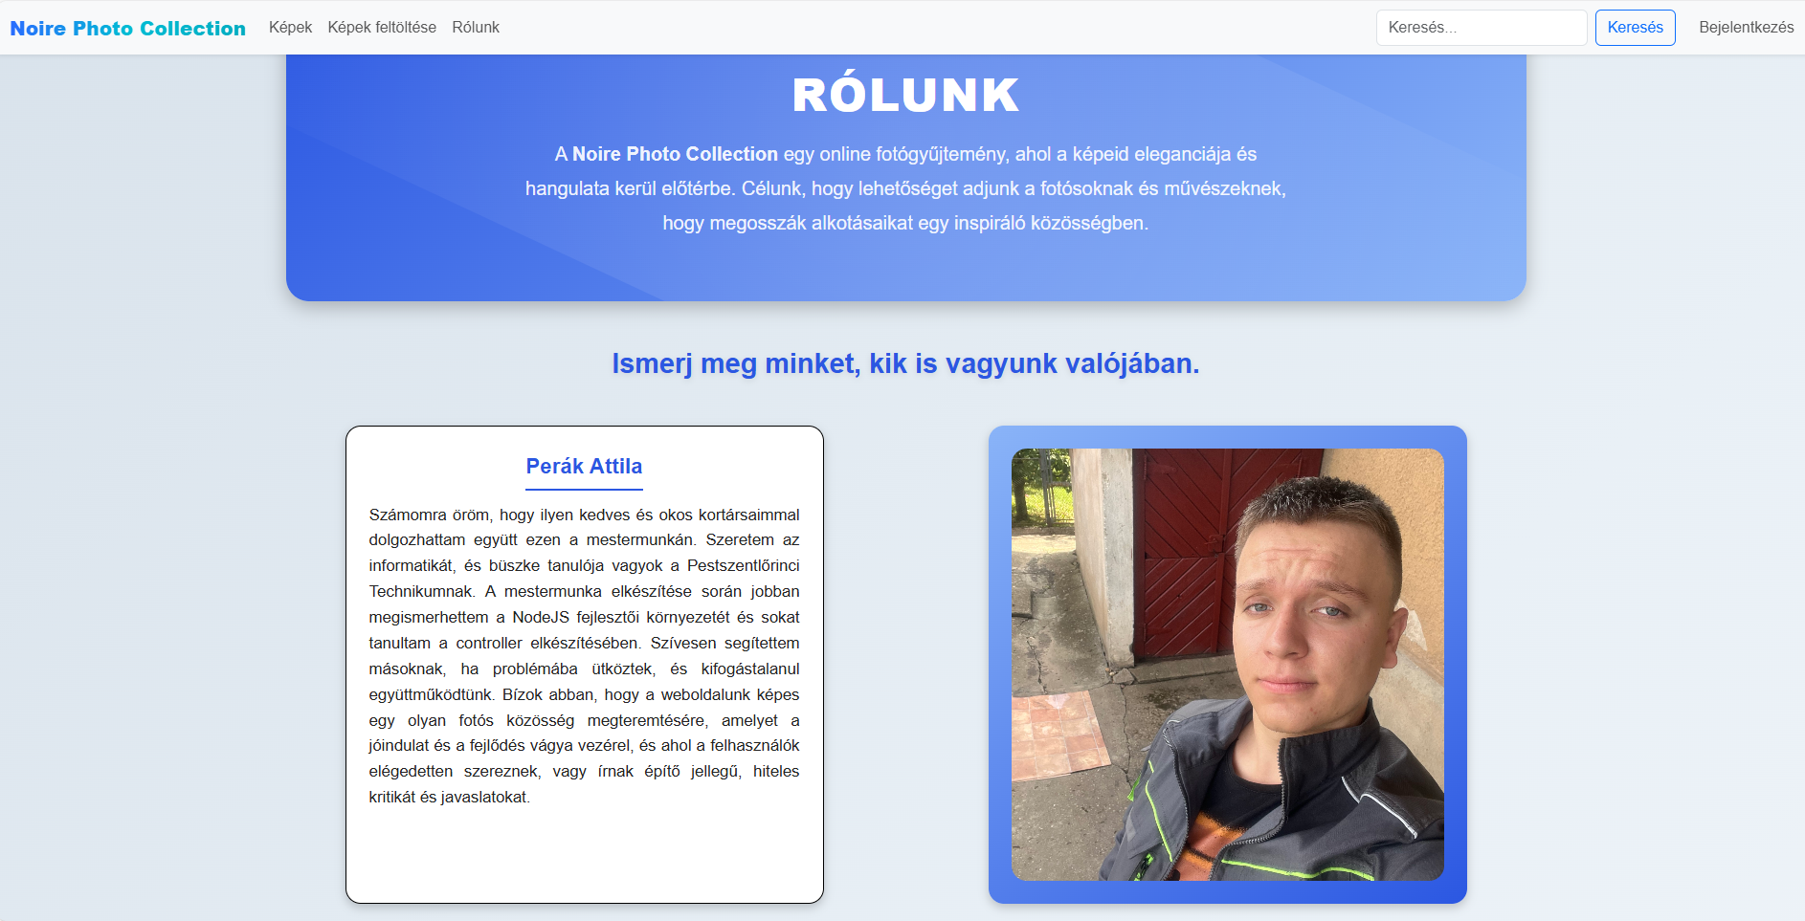
Rólunk

Slide 22
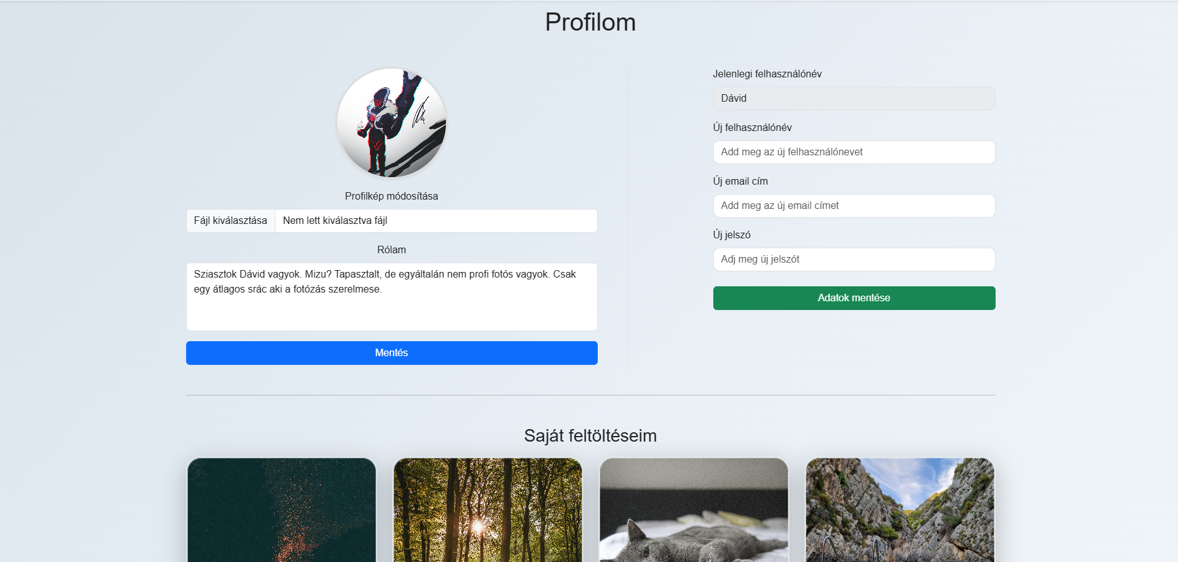
Profil

Slide 23
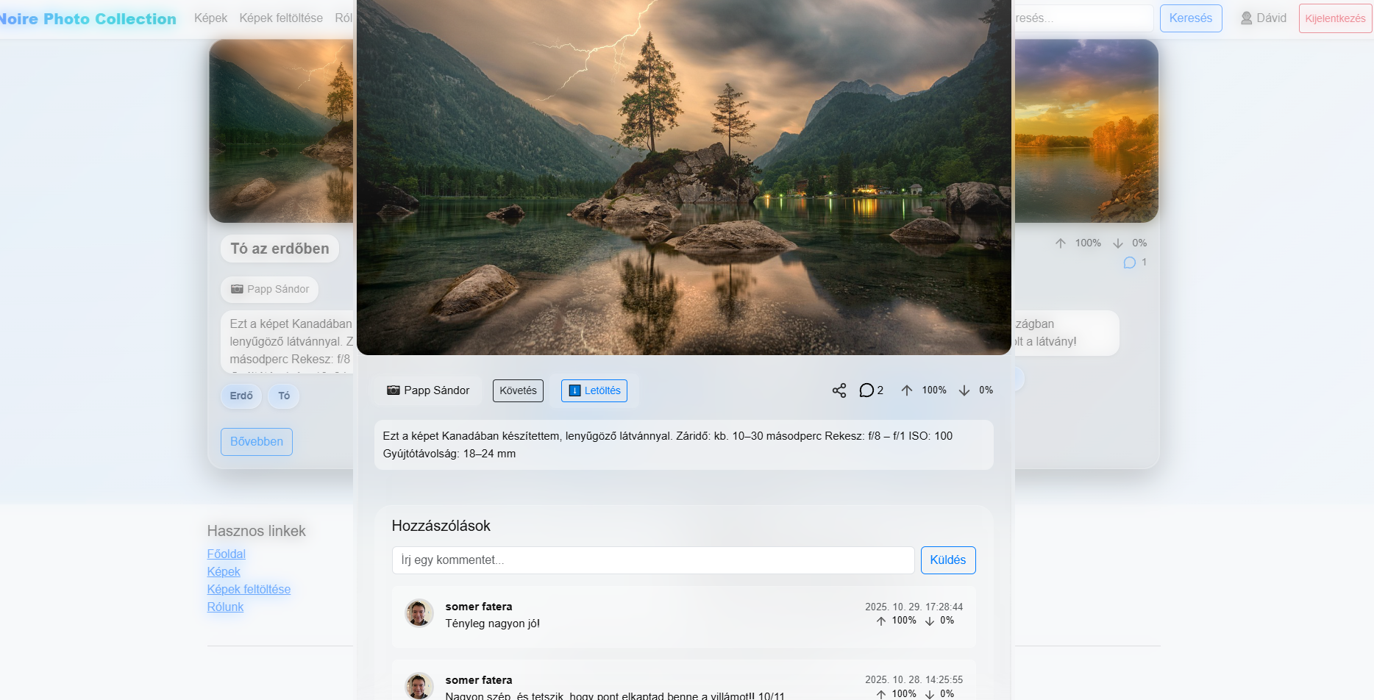
Kép megtekintése

Slide 24
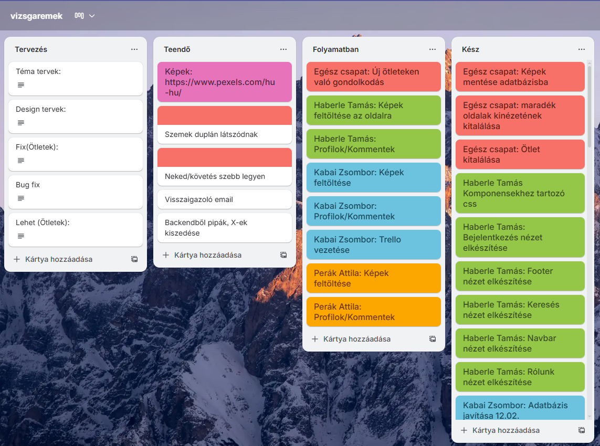
Teendők
Szűrés
Saját képeket ne dobja fel
Visszaigazoló email
Bug fixek
Több kép/Több profil
Dokumentáció vezetése/kitöltése
Finomhangolás

Slide 25
Köszönjük a figyelmet!

